Slide 1
FTC基礎程式
講師：企鵝

Slide 2
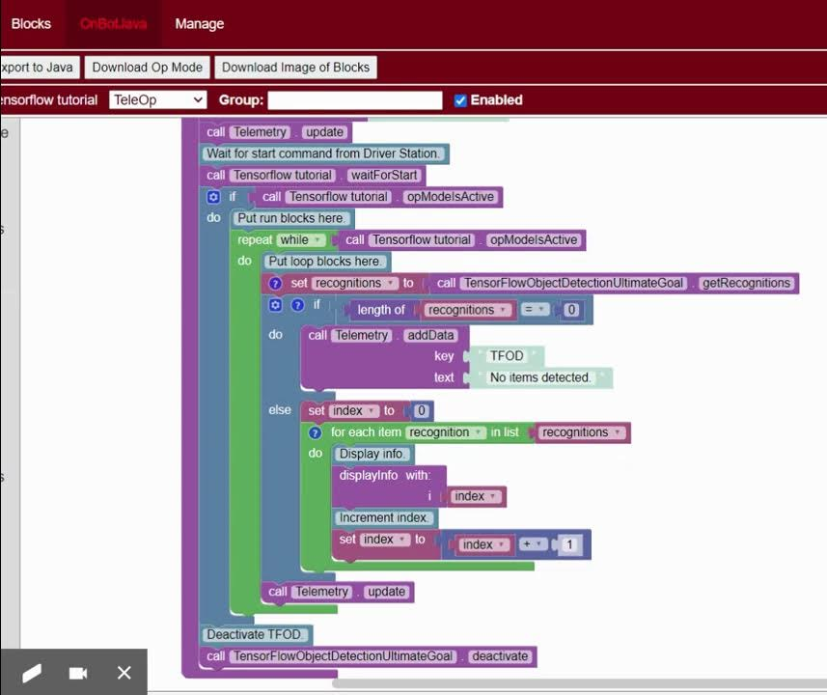
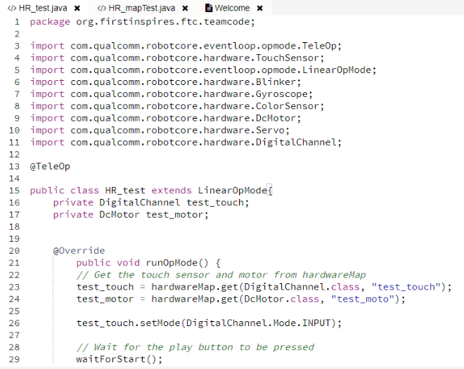
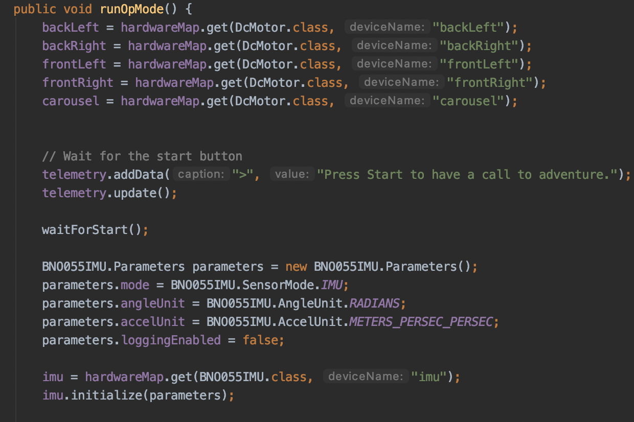
程式撰寫方式
進階
入門
基礎
blocks
OnBotJava
Android Studio(JAVA)

Slide 3
STEP1 拿出電腦

Slide 4

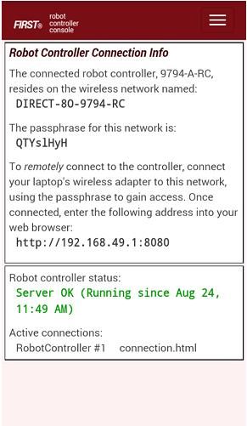
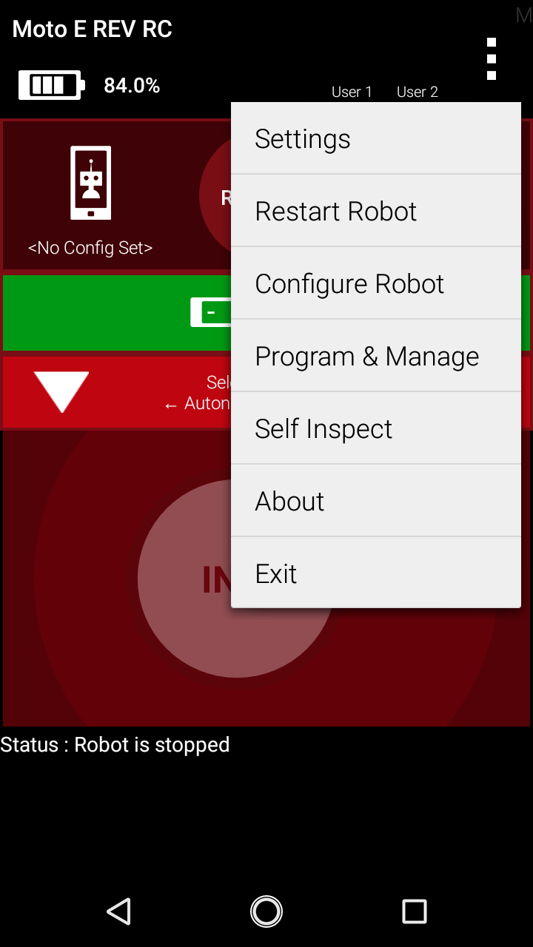
手機畫面
1
WiFi 名稱
WiFi 密碼
2
寫程式網頁
Notes:
學員先用看的就行
登入利用隊輔的電腦
在這申明為何用隊輔的

Slide 5
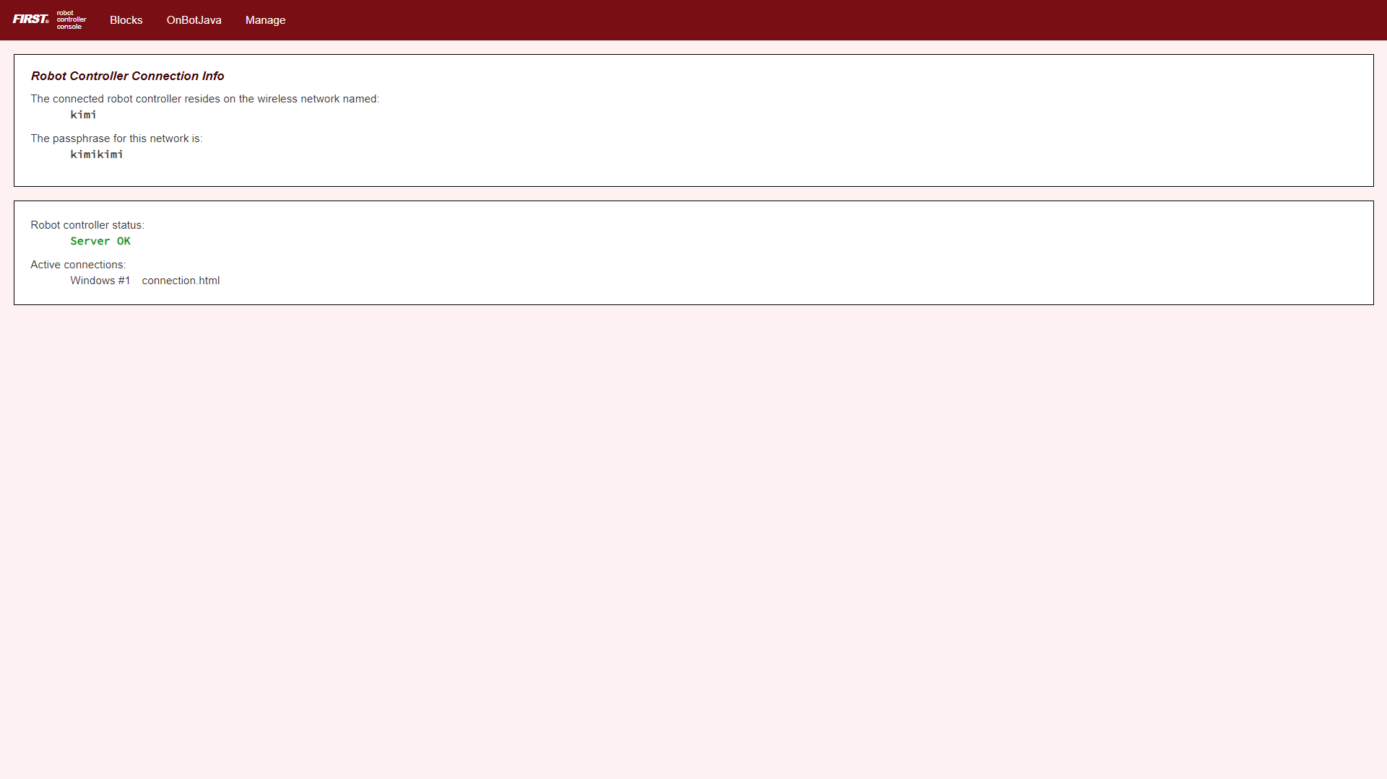
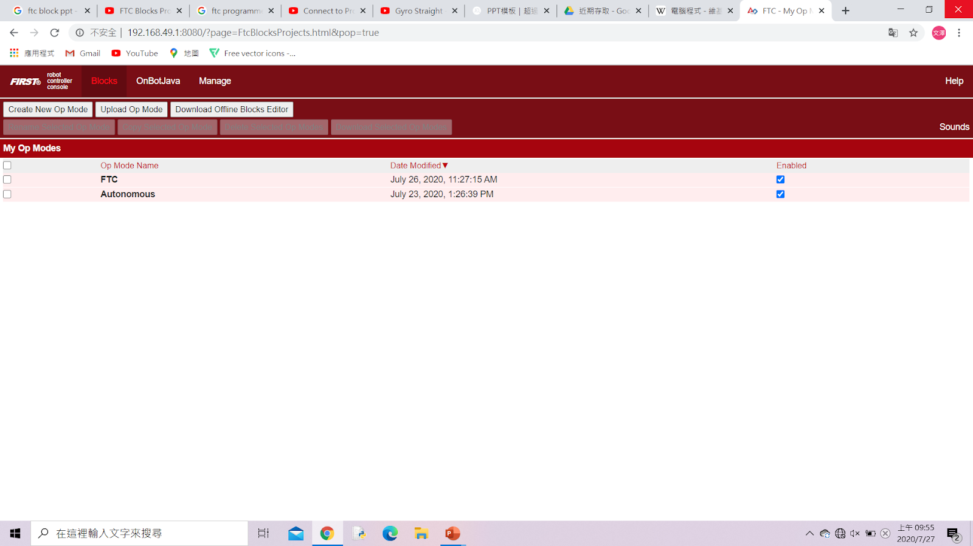

Slide 7
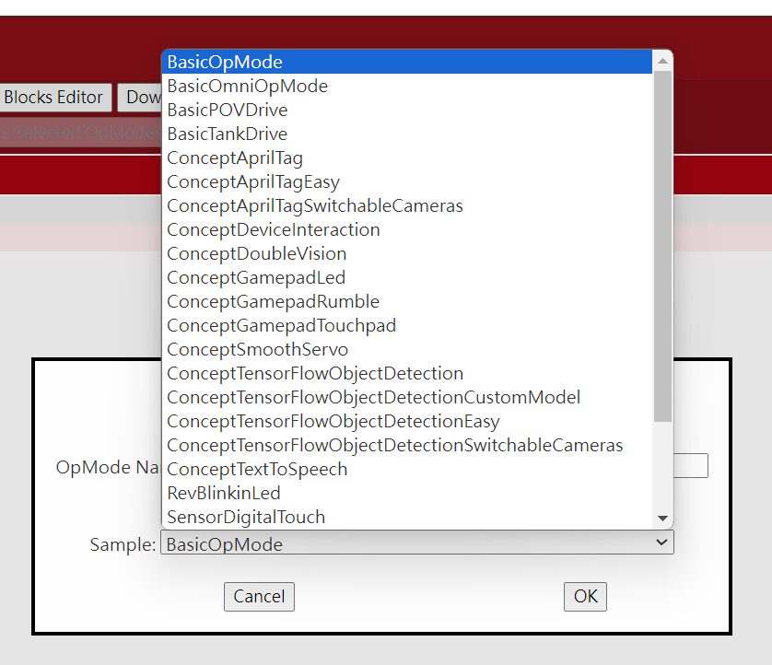
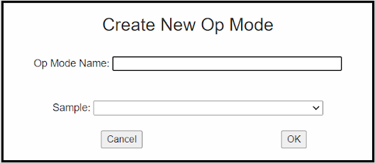
進入編寫程式頁面

Slide 8
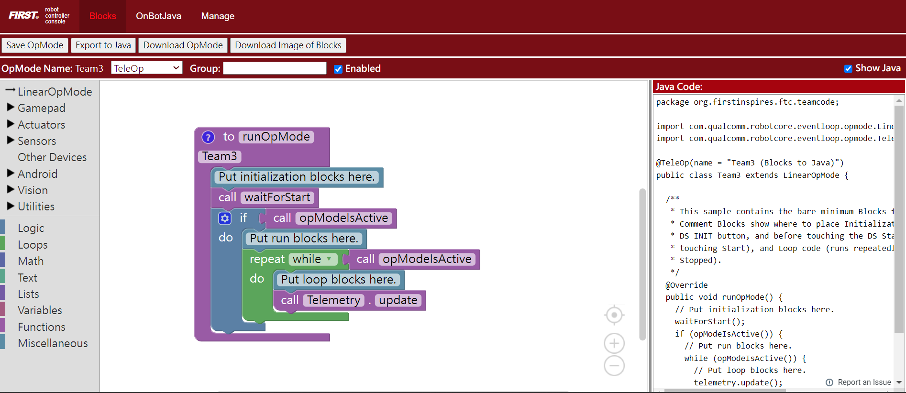
存檔(隨時記得存檔)
程式清單
Notes:
Save OpMode: 要記得常存檔，不然可能會發生一堆鳥事，然後辛辛苦苦的程式就沒了。

Slide 9

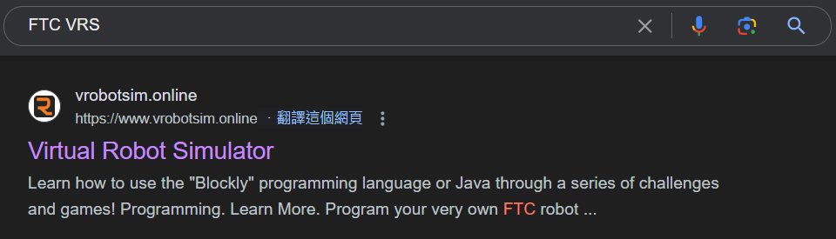
程式模擬器(VRS)

Slide 10
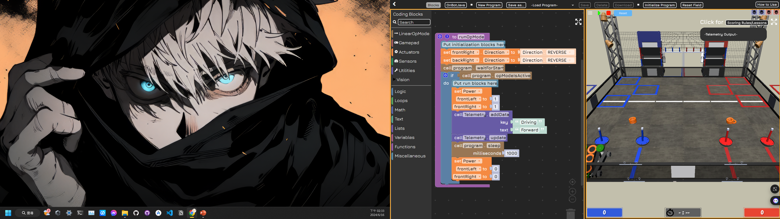
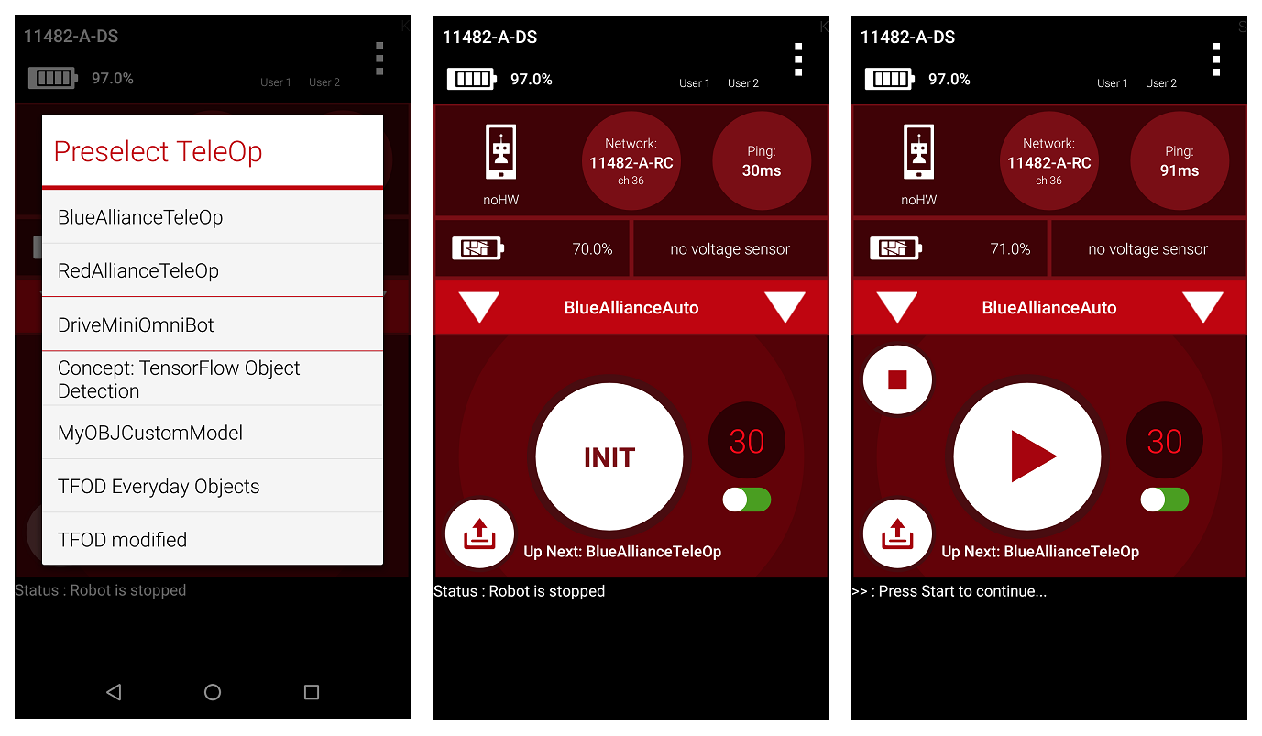
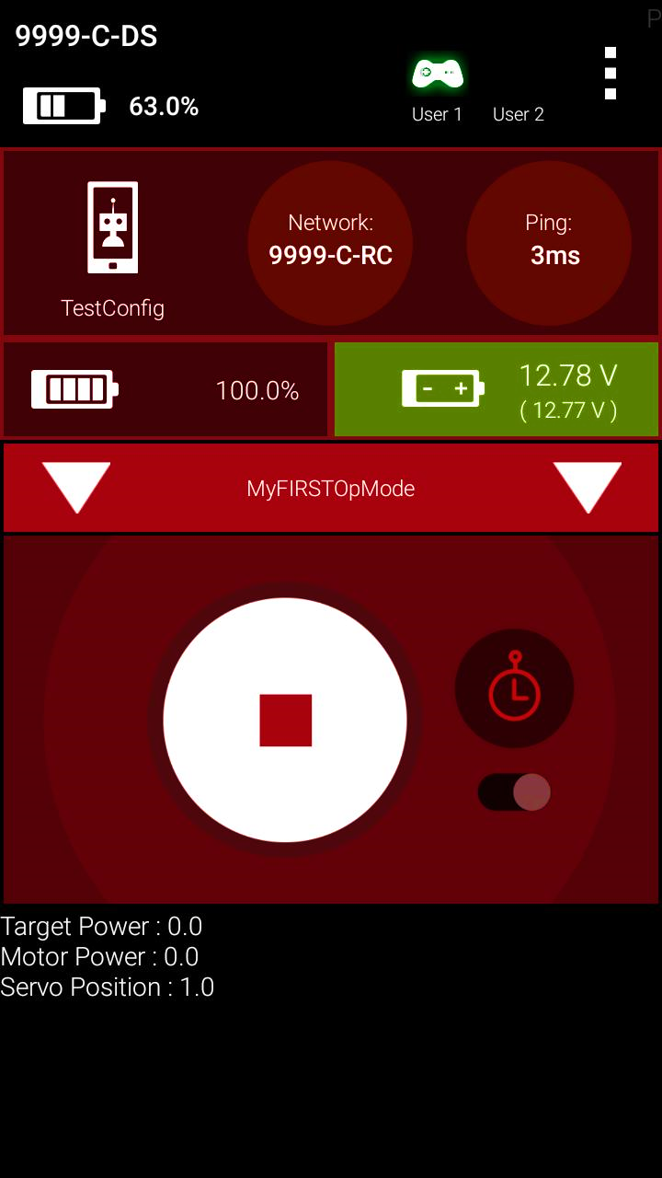
Notes:
INIT: 先設定好初始的變數資料、預設機械手臂的角度…

Slide 11
程式設計的元素
流程控制
迴圈
子程式
陣列
跨檔案
資料型態

Slide 12
布林值
資料型態
數值
Ex:
0、1、0.8、-99
Ex:
TRUE、FALSE

Slide 13
布林值(判斷是否)
TRUE
FALSE
Notes:
布林值是用於判斷目前的狀態
0 or 1

Slide 14
布林值(判斷是否)
條件(程式)
OR
真實情況
TRUE
FALSE
Notes:
布林值是用於判斷目前的狀態
0 or 1

Slide 15
布林值(判斷是否)
現在是否按下按鈕？
TRUE
FALSE
ON
ON
OFF
Notes:
布林值是用於判斷目前的狀態
0 or 1

Slide 16
布林值(判斷是否)
現在是否按下按鈕？
TRUE
FALSE
OFF
ON
OFF
Notes:
布林值是用於判斷目前的狀態
0 or 1

Slide 17
布林值(判斷是否)
現在按下按鈕了
ON
TRUE
TRUE
FALSE
Notes:
布林值是用於判斷目前的狀態
0 or 1

Slide 18
布林值(判斷是否)
現在放開按鈕了
ON
FALSE
TRUE
FALSE
Notes:
布林值是用於判斷目前的狀態
0 or 1

Slide 19
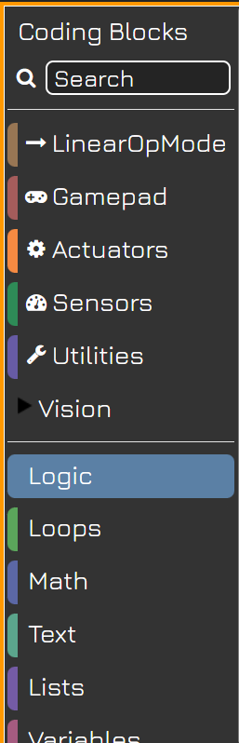
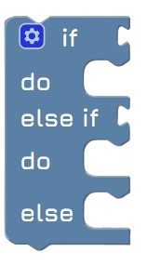
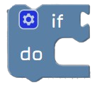
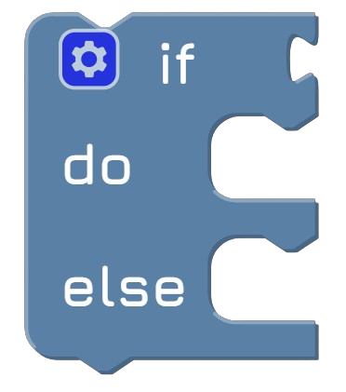
流程控制
Logic(邏輯)
如果( )
執行{ }
否則執行{ }
紅綠燈是紅燈
車子停下來
車子持續移動
Notes:
這邊可以造樣造句(加分機會)

Slide 20
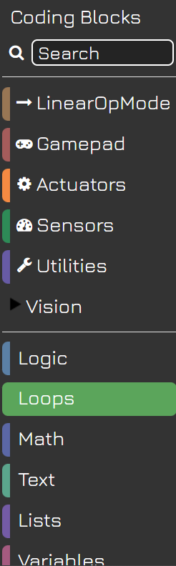
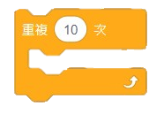
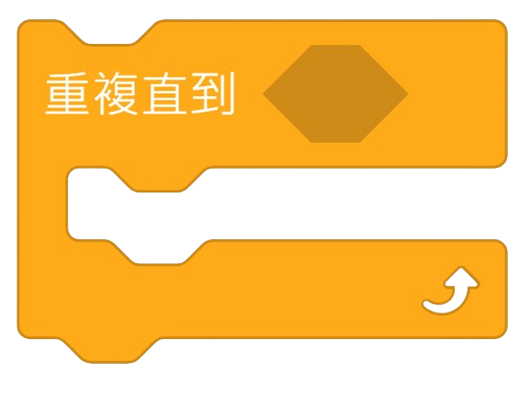
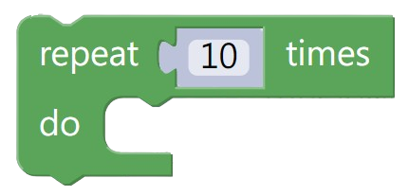
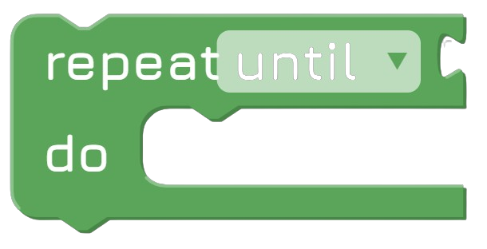
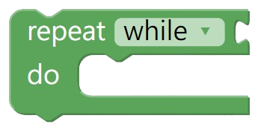
Loops(迴圈、重複執行)
重複偵測當(…)
執行{…}

Slide 21
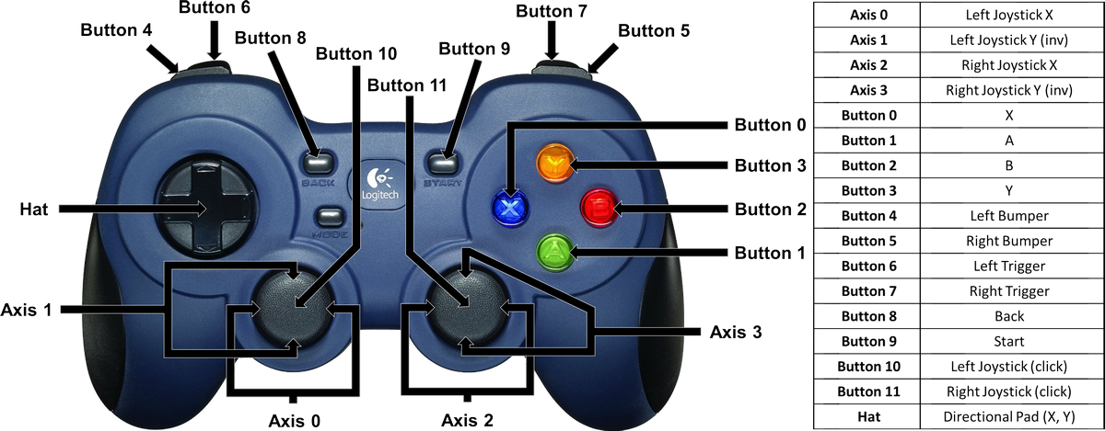
了解手把按鍵
Notes:
介紹蘑菇頭可記錄兩種數值形式

Slide 22
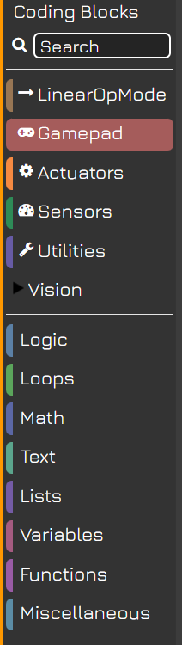


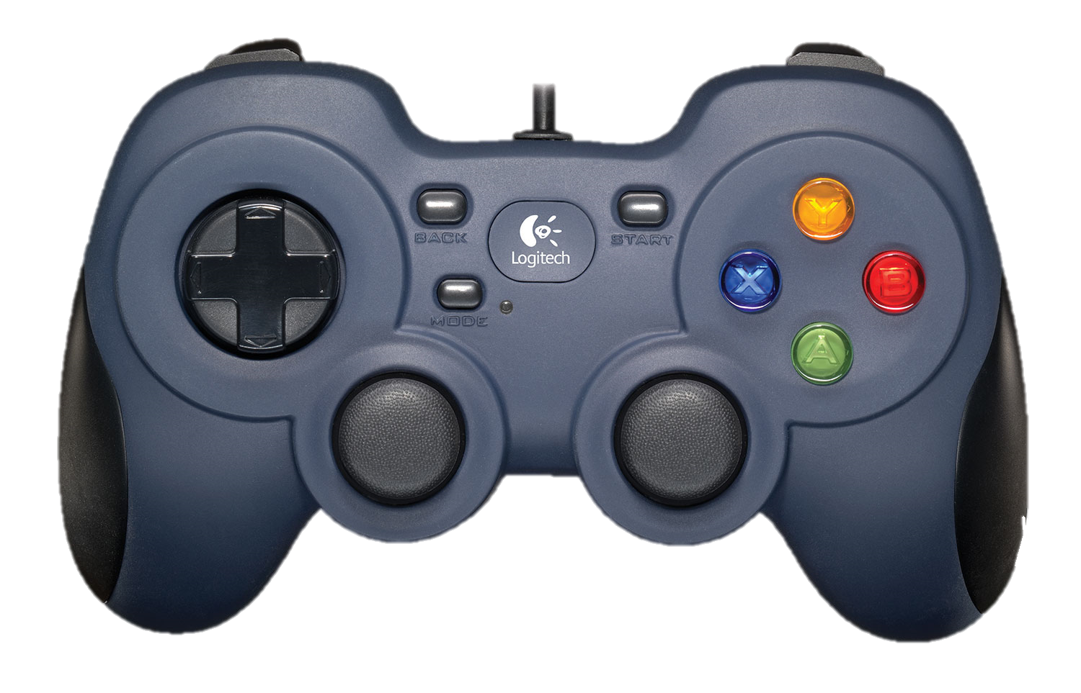


Gamepad(手把)
Notes:
提問按鈕名稱
找方塊

Slide 23
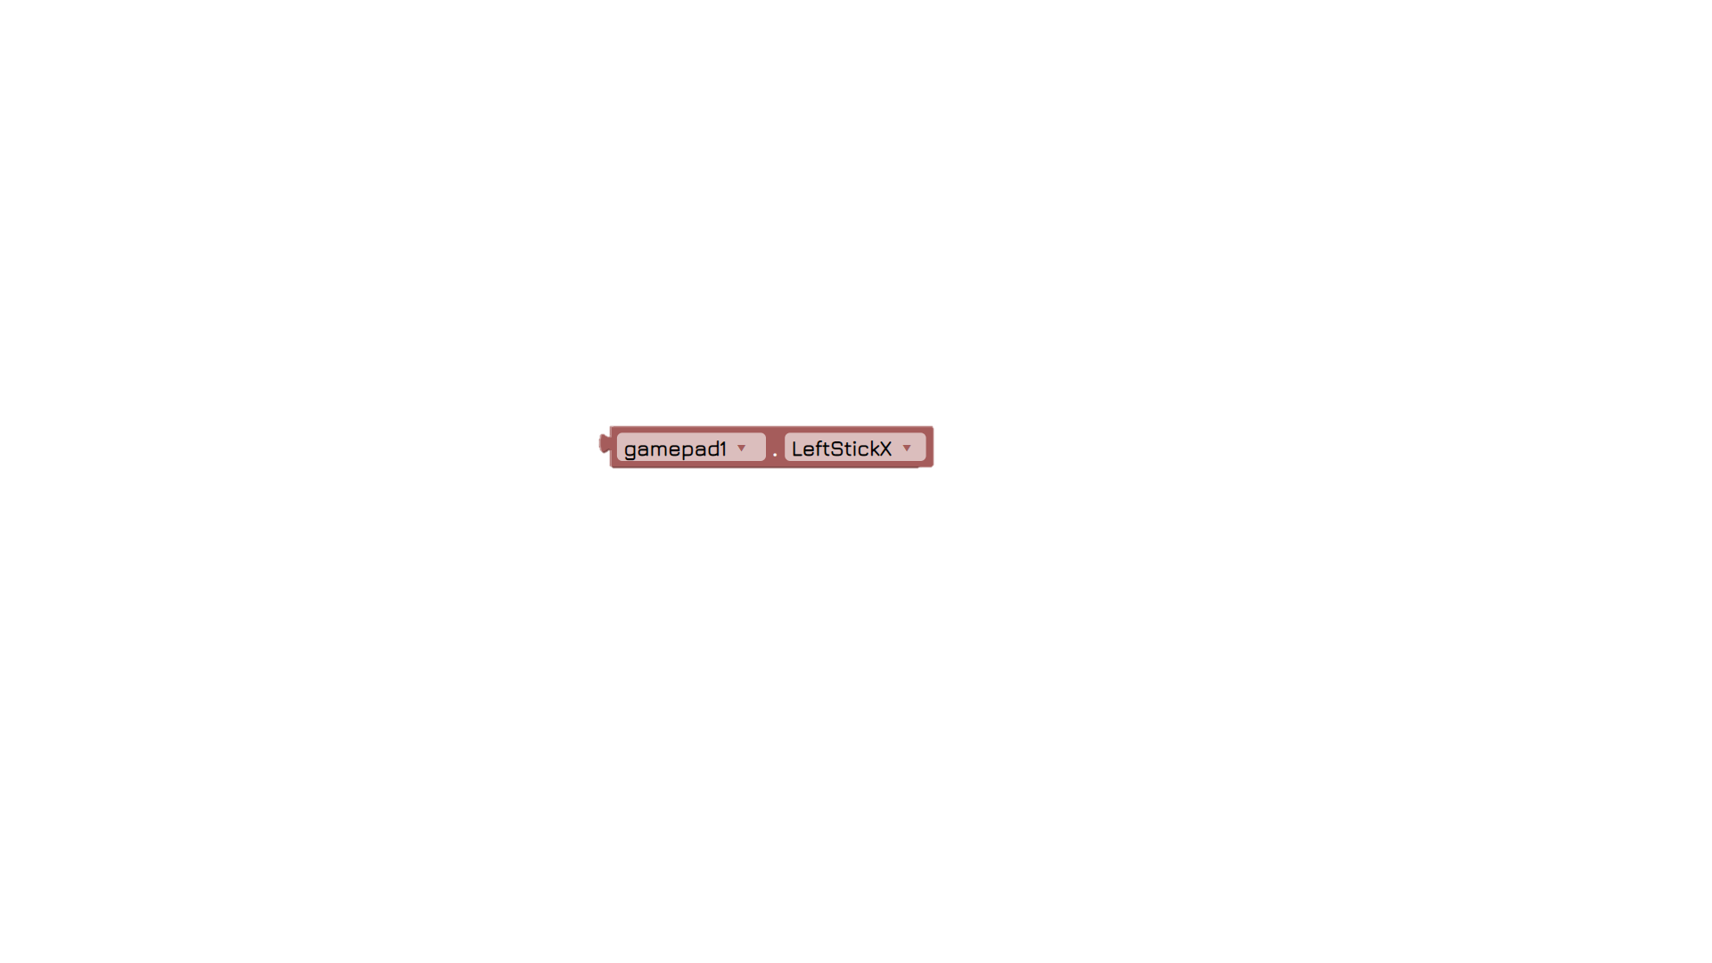
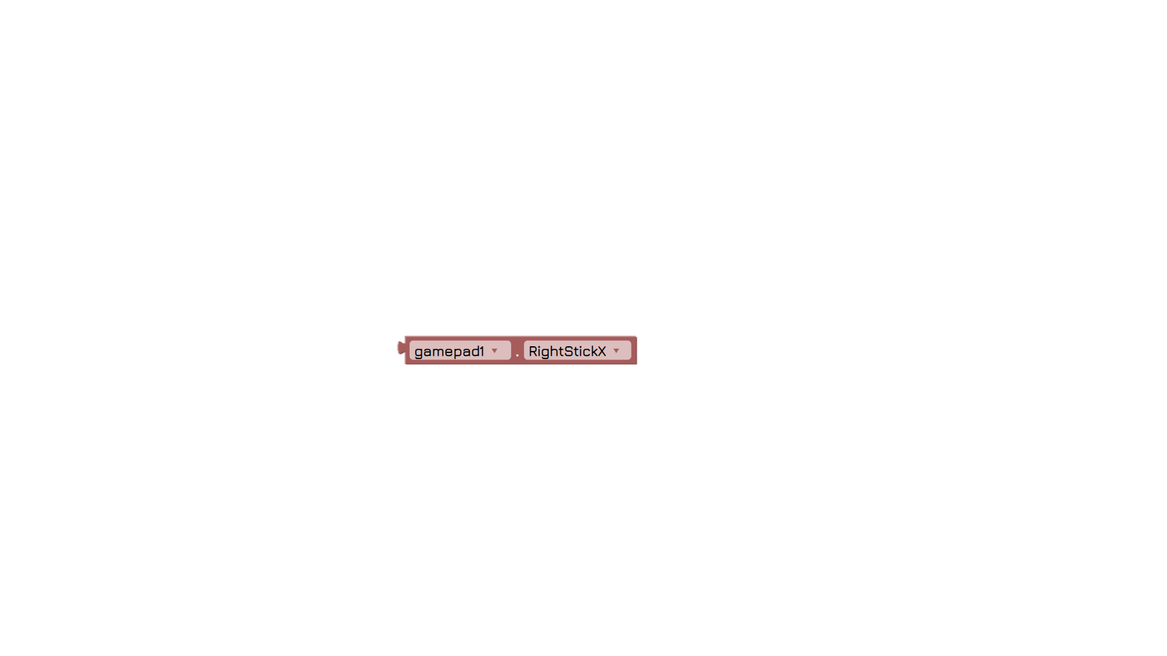
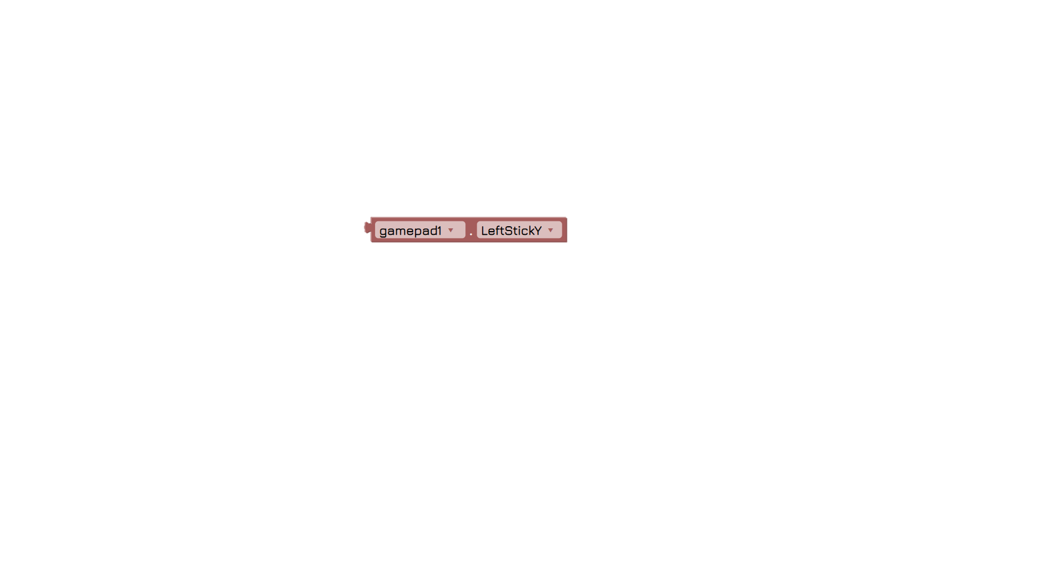
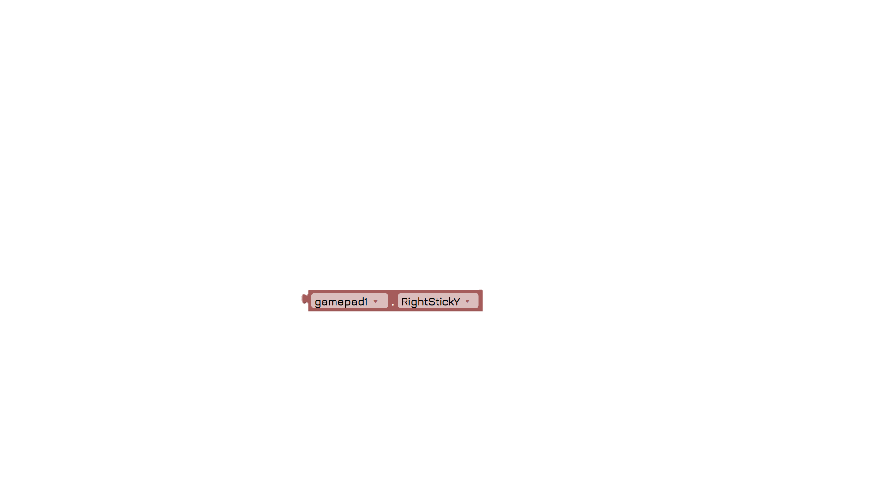
※注意y(垂直)軸下為正，上為負
※注意x(水平)軸右為正，左為負
Gamepad(手把)
X
X
Y
Y
Notes:
因硬體設備問題，Y軸向上(向前)推為負數

Slide 24
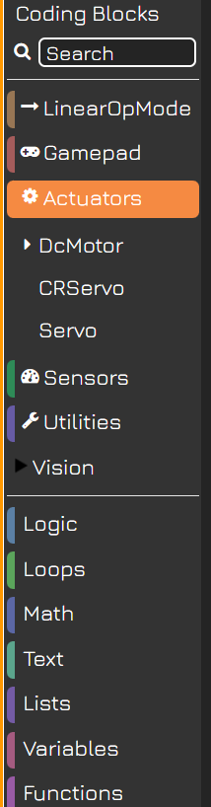


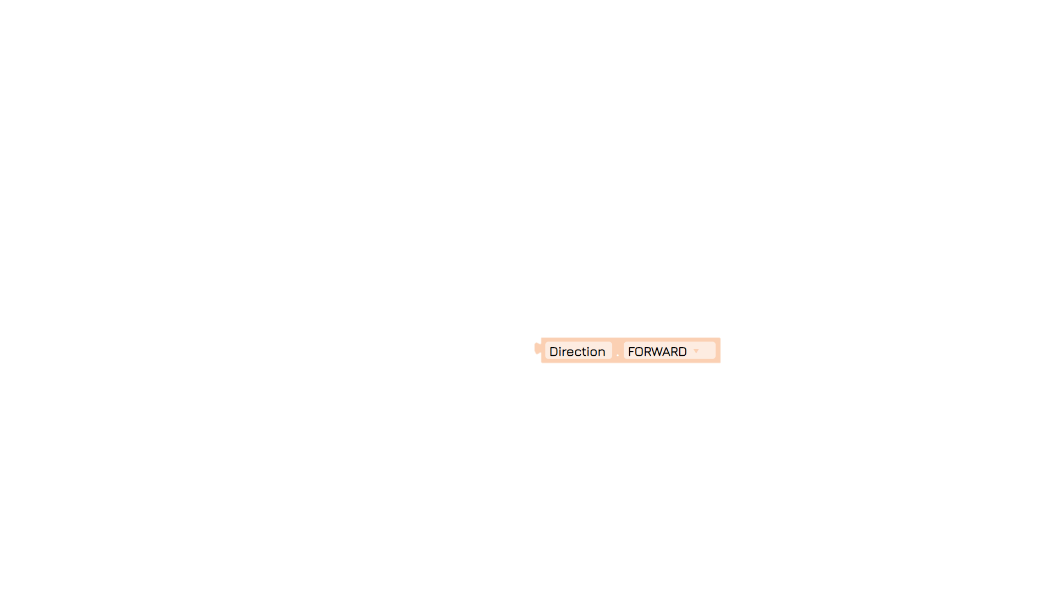

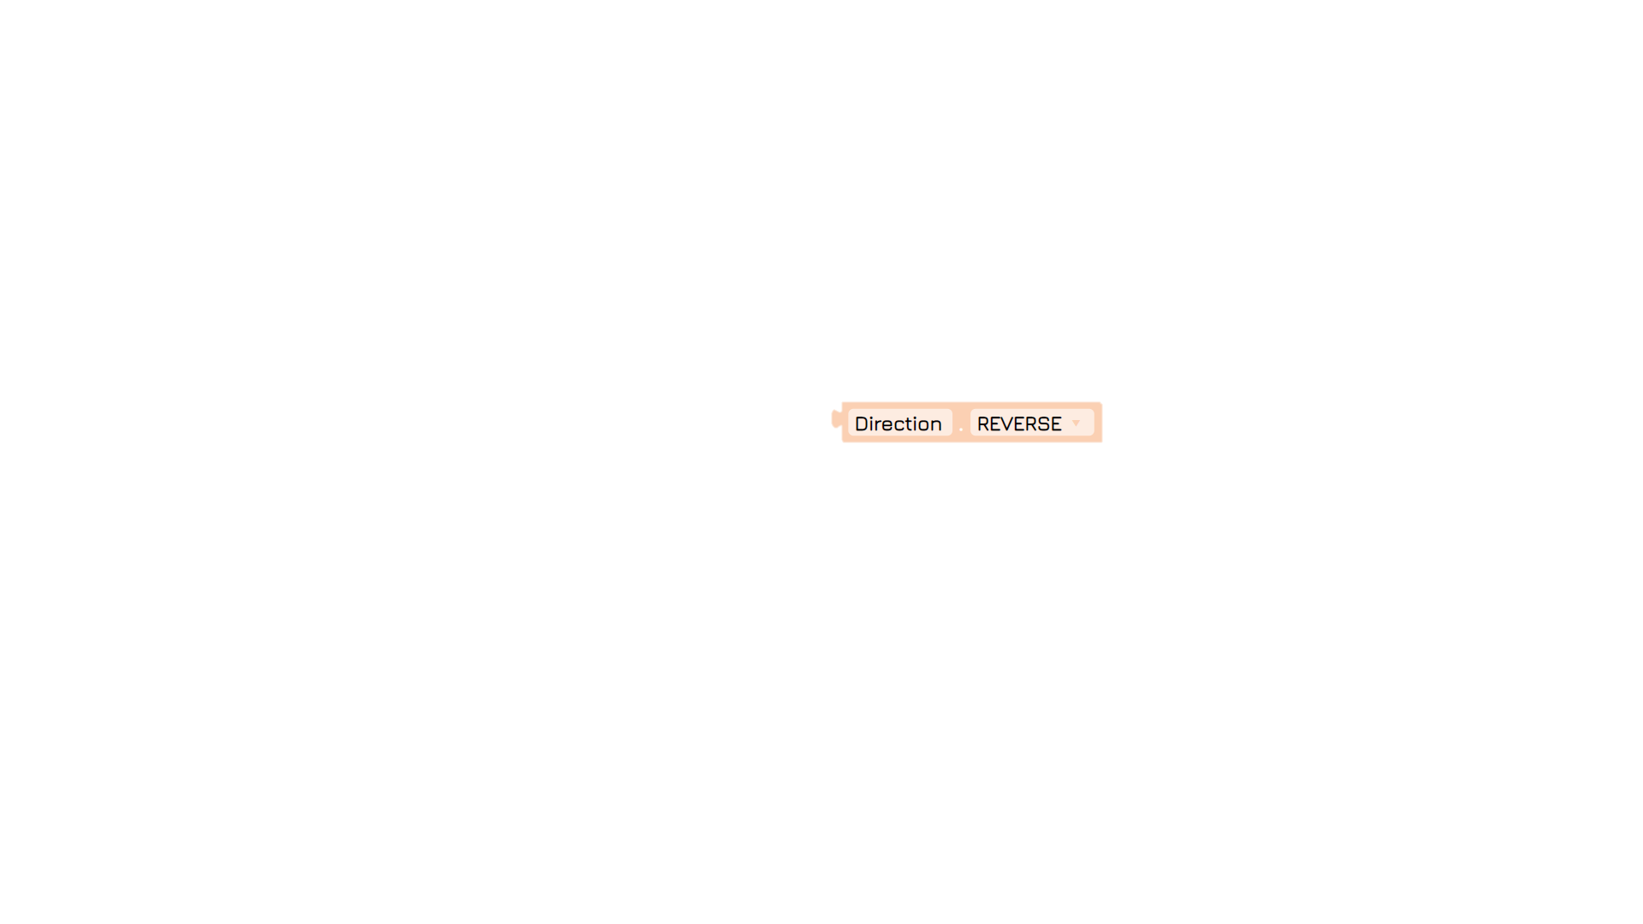
Actuators(執行器)
馬達、搖桿數值：-1~1
因此 只能填-1~1之間
設定 馬達(名稱) 馬力 為 0(數值)
正轉
設定馬達轉動方向
反轉

Slide 25
Actuators(執行器)
數值(1~-1)
1對應到FORWARD
-1對應到REVERSE
設定馬達轉動方向
正轉
反轉

Slide 26
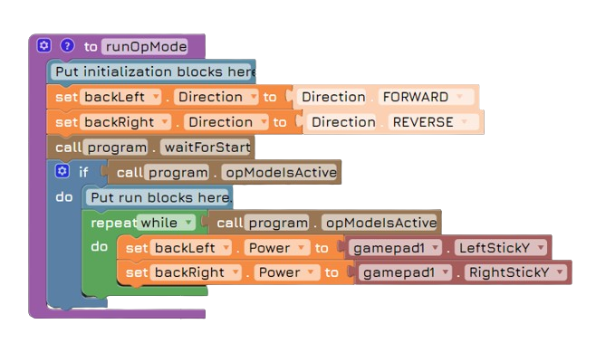
目標：車子動起來
將今天學到的數值、手把指令、設定轉速、如果否則…組合起來
Notes:
這邊設定手把手帶大家做
馬達轉向部分可先不管正反轉問題，寫完測試後才可知方向

Slide 27
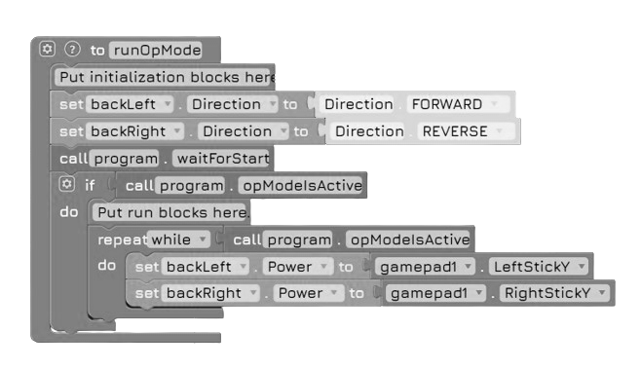
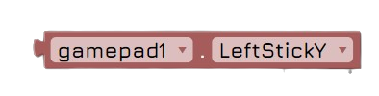
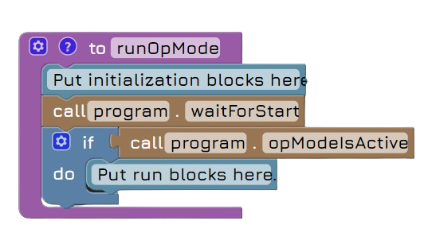
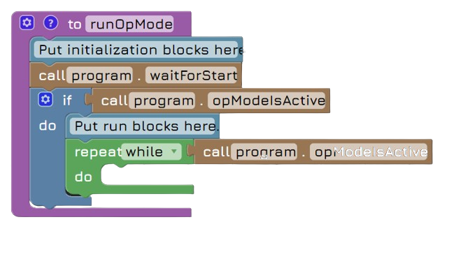
目標：車子動起來
程式主架構
Notes:
這邊設定手把手帶大家做
馬達轉向部分可先不管正反轉問題，寫完測試後才可知方向

Slide 28
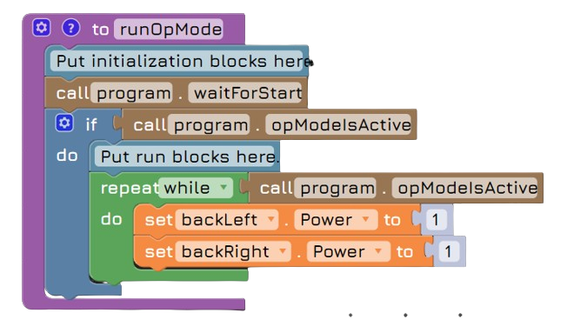
目標：車子動起來
Notes:
這邊設定手把手帶大家做
馬達轉向部分可先不管正反轉問題，寫完測試後才可知方向

Slide 29
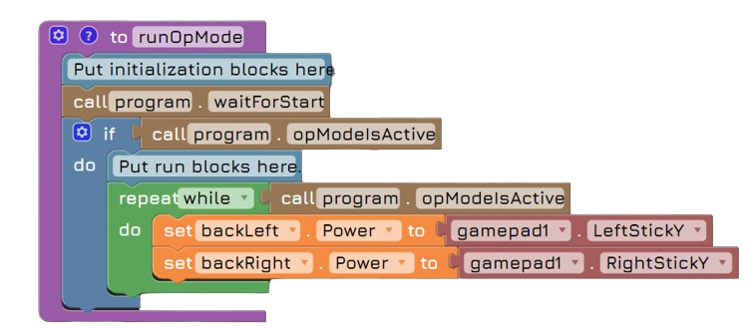
目標：車子動起來
距離成功只差一哩路 加油!!!
Notes:
這邊設定手把手帶大家做
馬達轉向部分可先不管正反轉問題，寫完測試後才可知方向

Slide 30
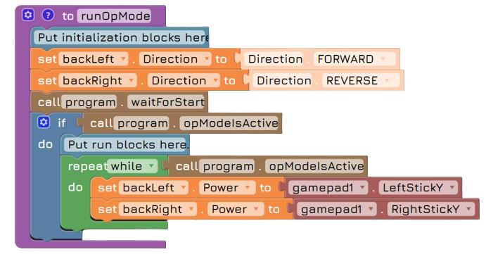
最後的校正(輪子轉動方向)
Notes:
這邊設定手把手帶大家做
馬達轉向部分可先不管正反轉問題，寫完測試後才可知方向

Slide 31
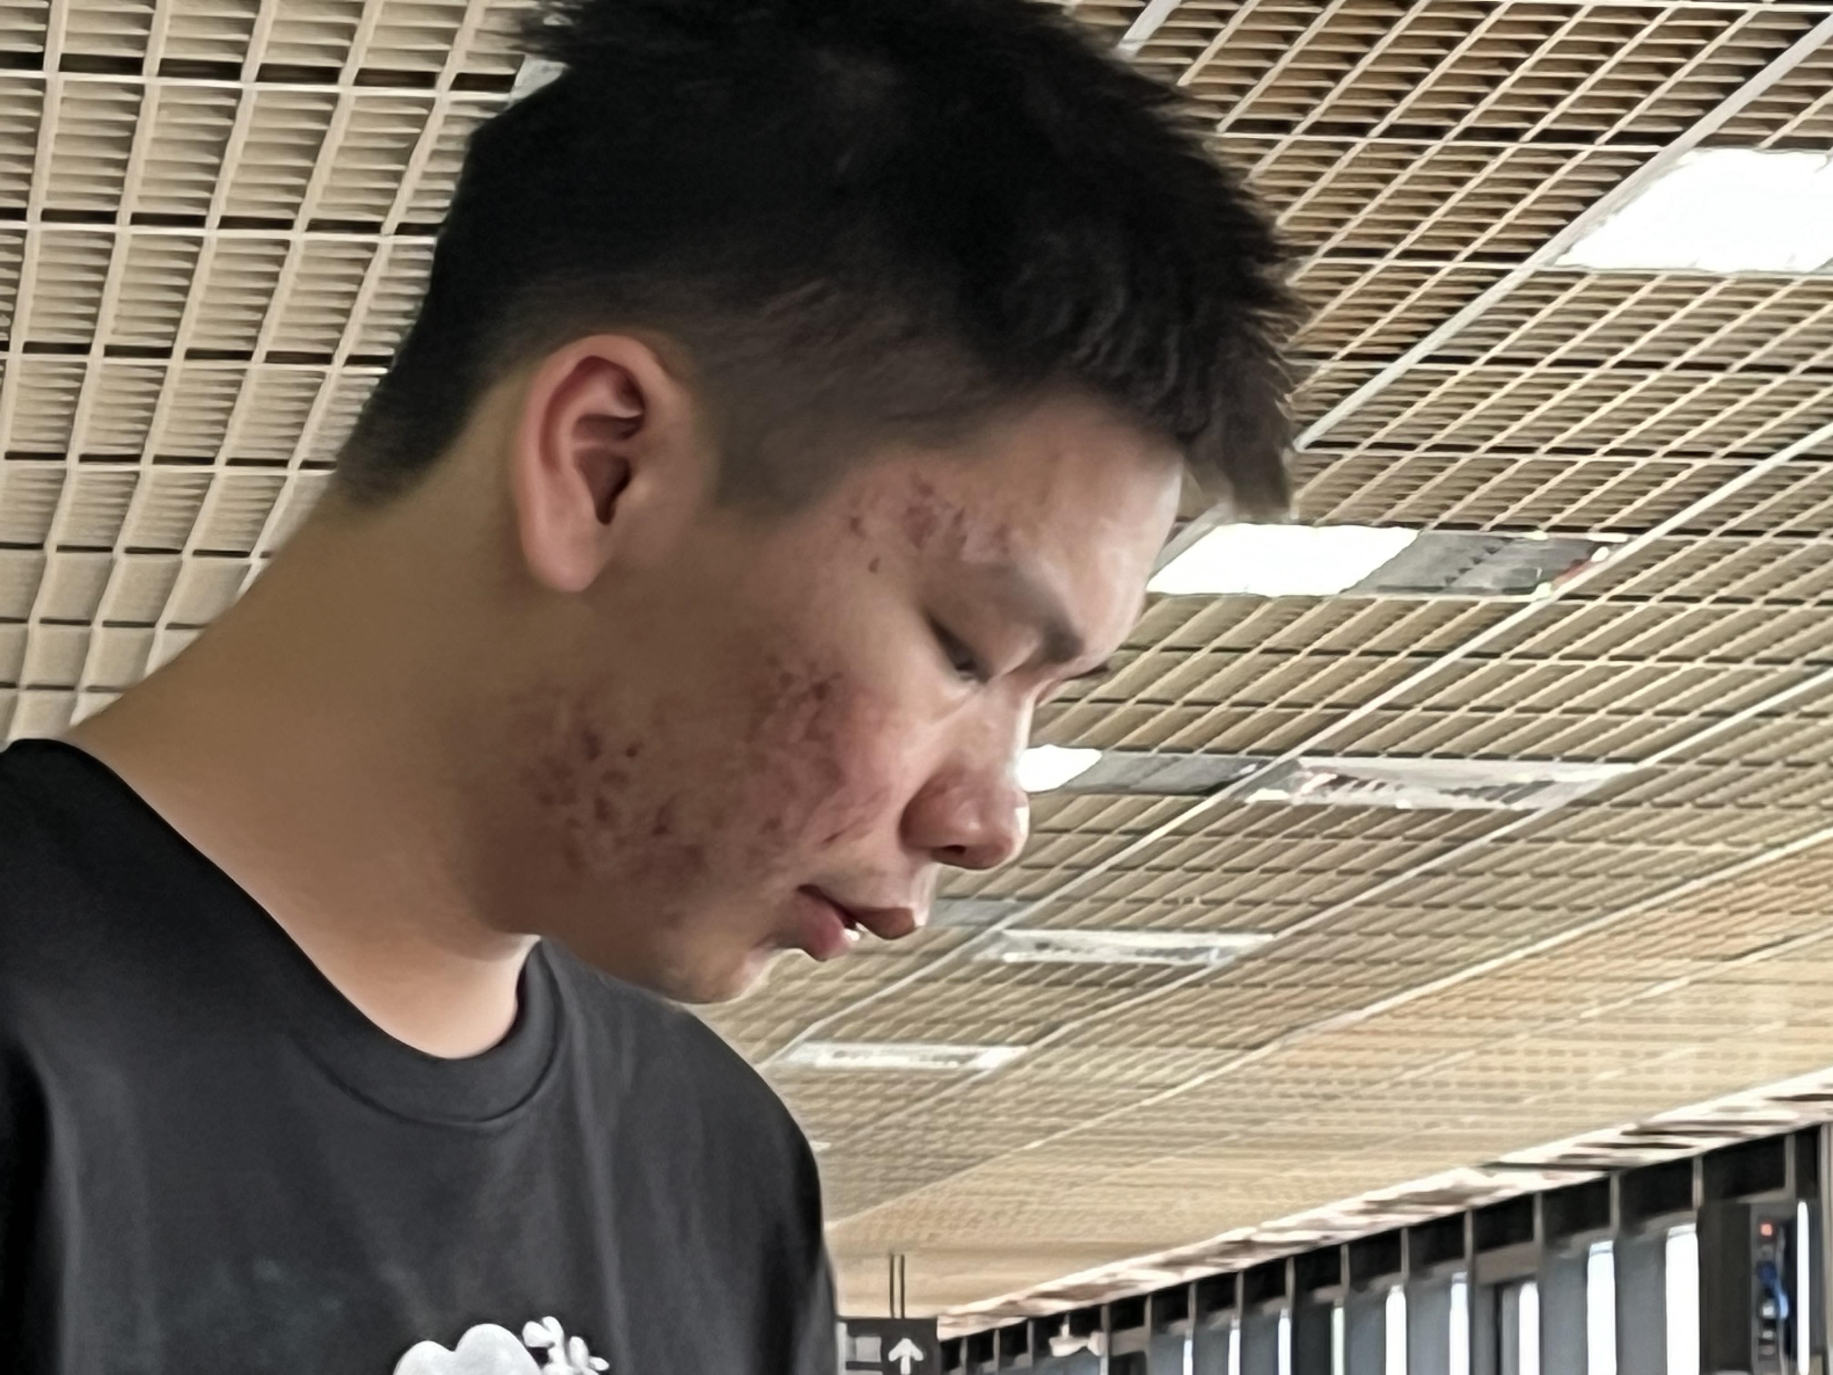

恭喜成功寫完程式了
Notes:
這邊設定手把手帶大家做
馬達轉向部分可先不管正反轉問題，寫完測試後才可知方向

Slide 32
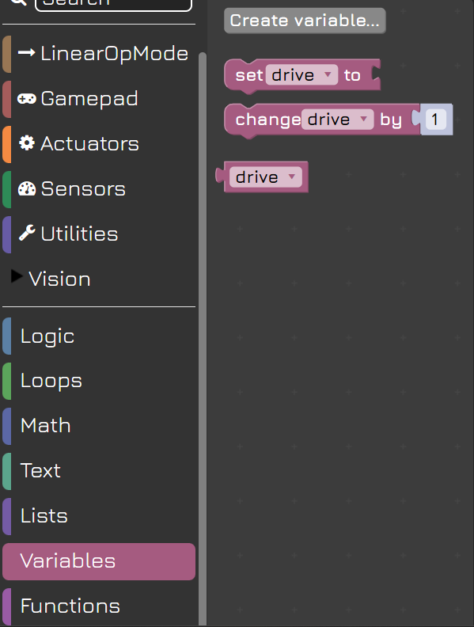
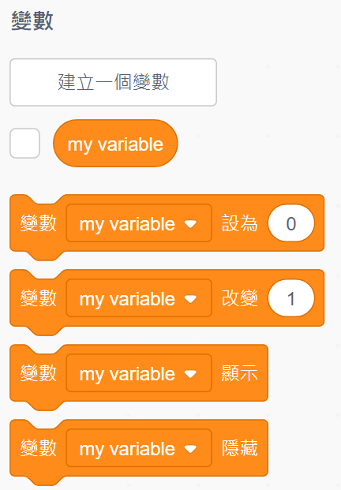
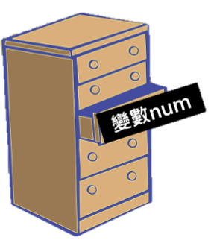
變數(variables)
一個變數必須有名字
相對應於電腦記憶體中的位址
可以更改變數的數值
Notes:
儲存盒子：將變數比喻成裝東西的盒子。這個盒子可以裝各種不同的東西，比如鉛筆、橡皮擦等。你可以說“這個盒子現在裝的是鉛筆，等會兒我們可以把橡皮擦放進去”。這樣，學生可以理解變數是可以存放和更改內容的容器。

Slide 33
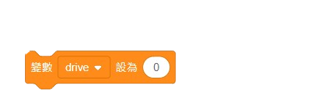
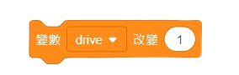
變數(variables)
drive的數值
Notes:
儲存盒子：將變數比喻成裝東西的盒子。這個盒子可以裝各種不同的東西，比如鉛筆、橡皮擦等。你可以說“這個盒子現在裝的是鉛筆，等會兒我們可以把橡皮擦放進去”。這樣，學生可以理解變數是可以存放和更改內容的容器。

Slide 34
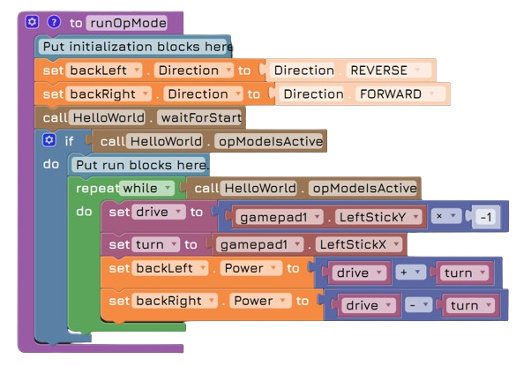
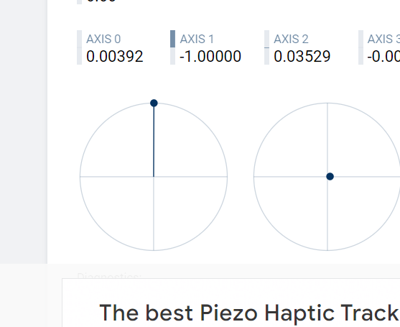



單一搖桿控制
前進
後退
左轉
右轉

Slide 35

單一搖桿控制
前進
後退
左轉
右轉

Slide 36
單一搖桿控制
前進
(-1)x(-1)=1
0
1+0=1
1-0=1

Slide 37
單一搖桿控制
左轉
0x(-1)=0
-1
0+(-1)=-1
0-(-1)= 1

Slide 38





謝謝聆聽!

